Slide 1

МБДОУ ДС № 17 «Сказка» группа «Лучики» инсценировка сказки
г..Красный Сулин
2019г.

Slide 2

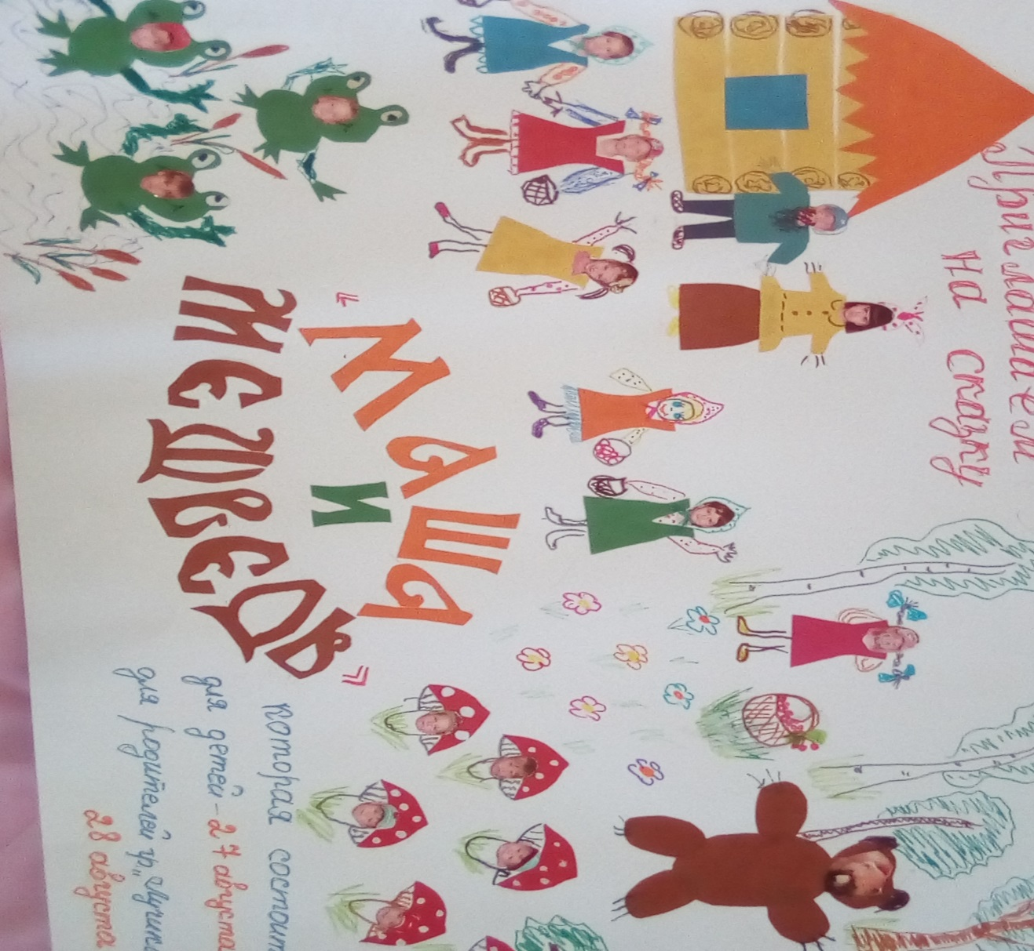
Афиша к сказке, выполнена детьми вместе с воспитателем .
Руководитель театральной группы
Н.В.Кравцова.

Slide 3
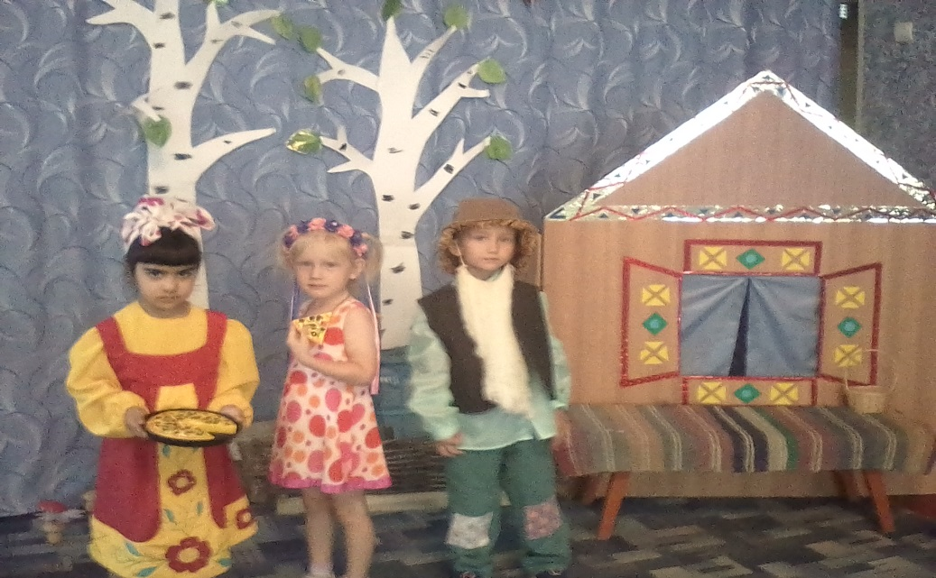
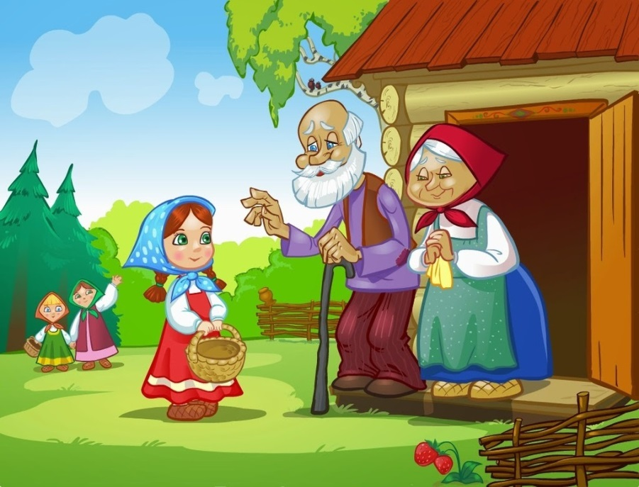
Жили-были дед да бабка. И была у них внучка Машенька.
.
Позвали подружки по грибы и по ягоды.

Slide 4

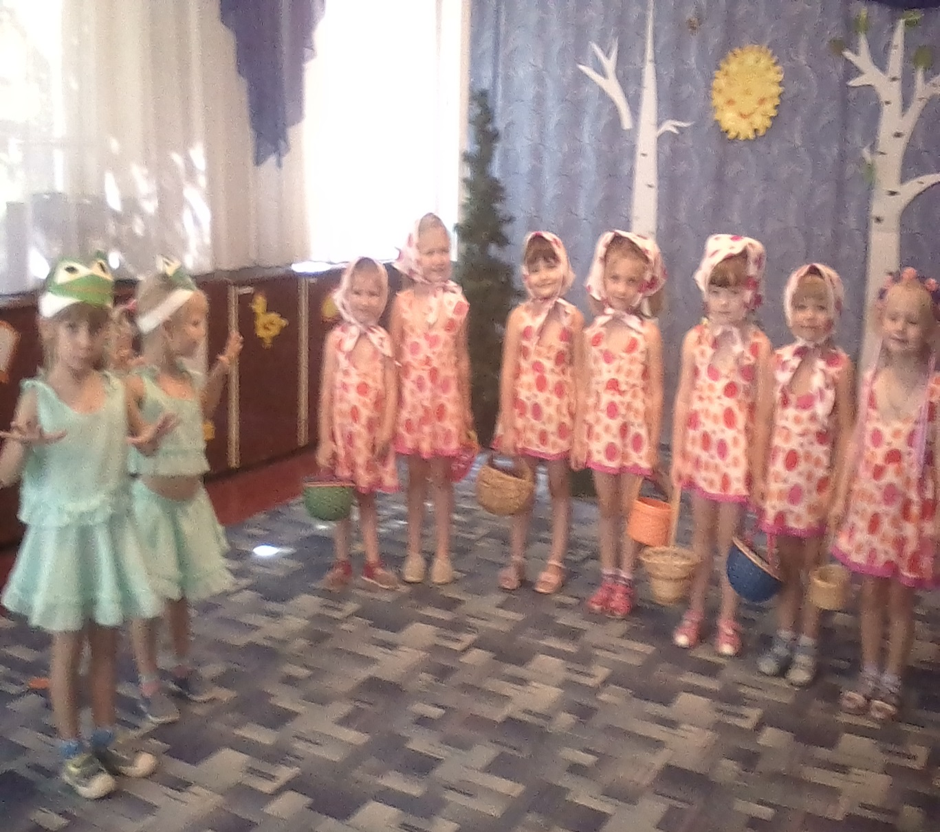
Встретились подружки с веселыми лягушками

Slide 5

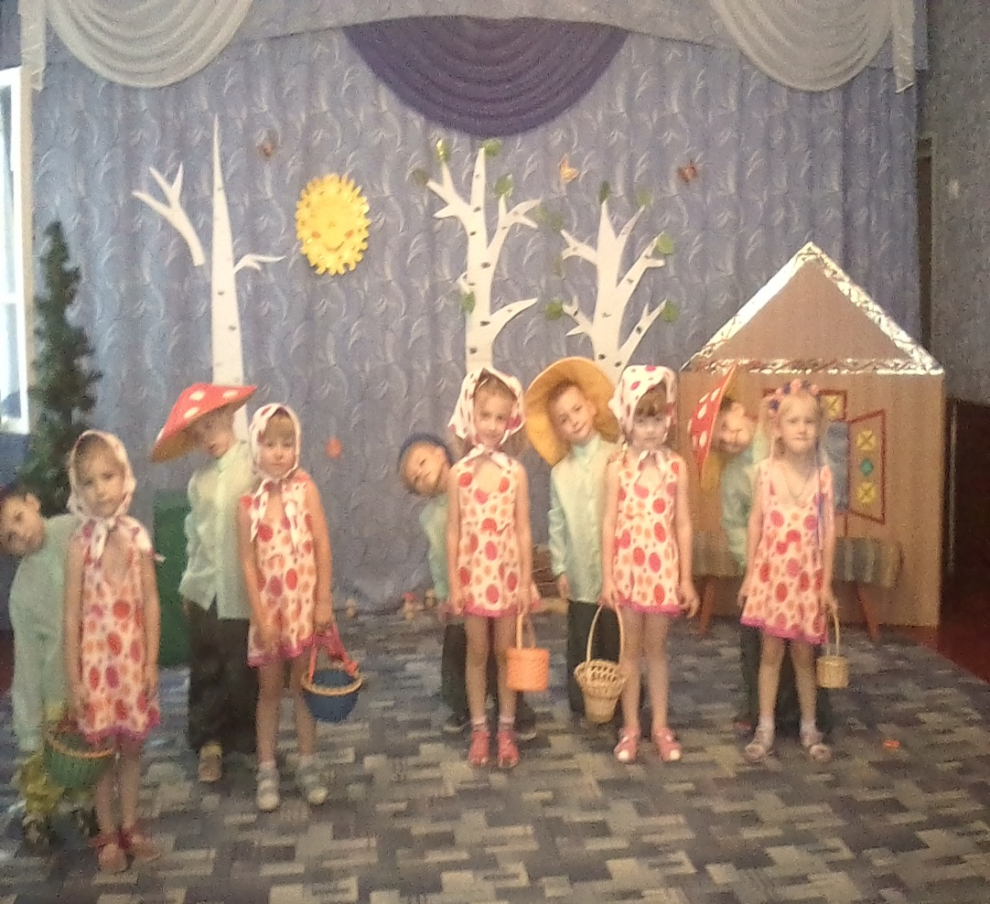
А в лесочке, танцевали мы с грибочками.

Slide 6

Услыхали шум да гром.
Разбежались кто куда.

Slide 7
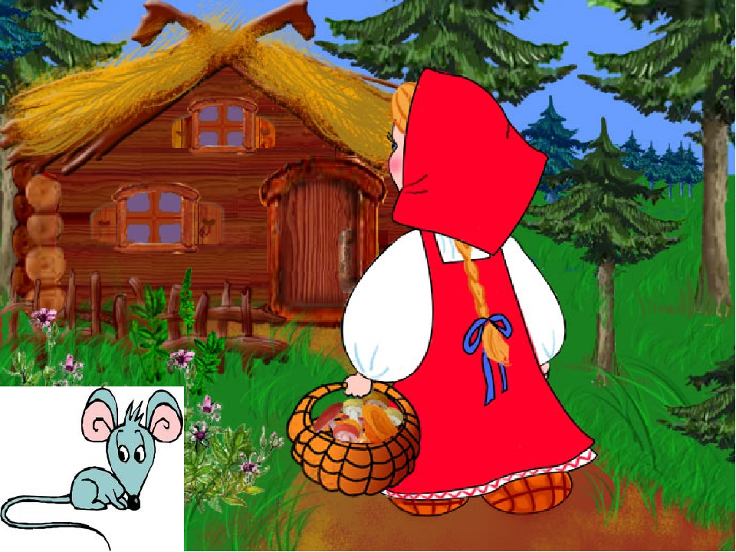
Только Маша заблудилась.
В чаще в избу к медведю забрела.

Slide 8
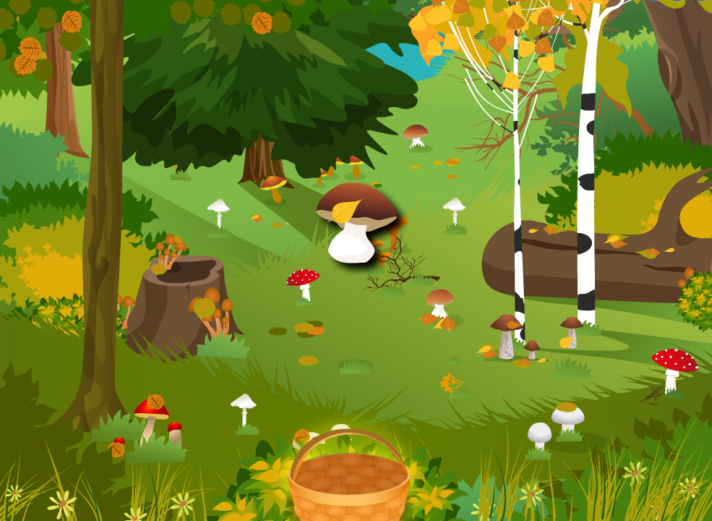
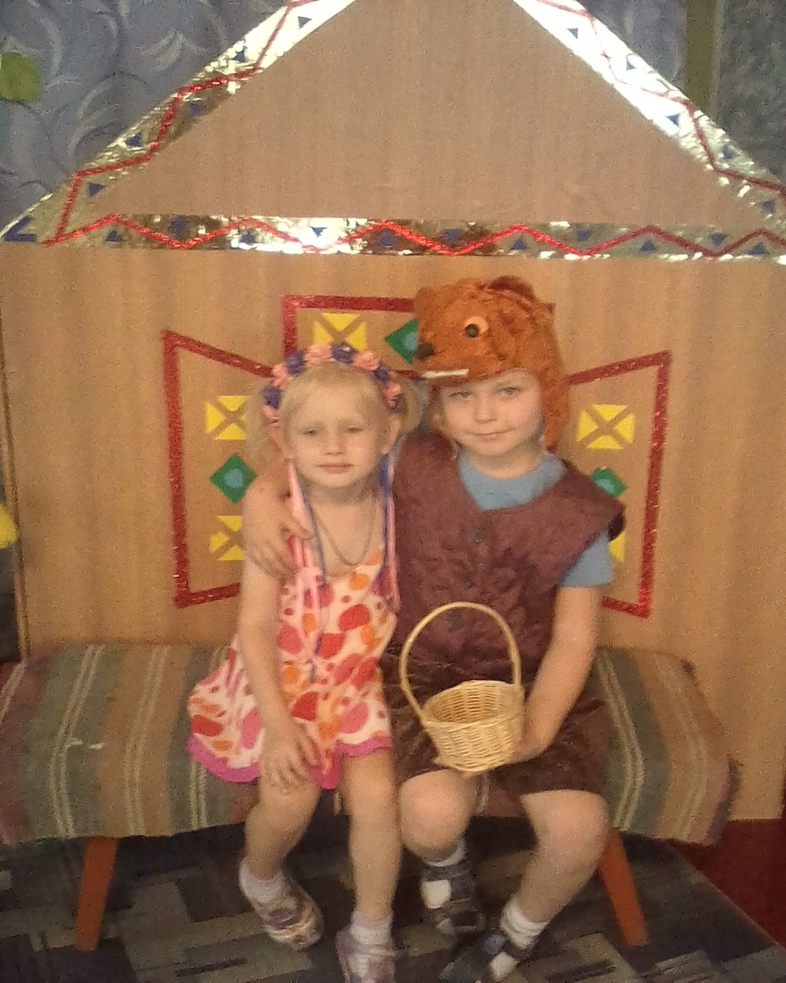
Оставайся у меня жить!

Slide 9
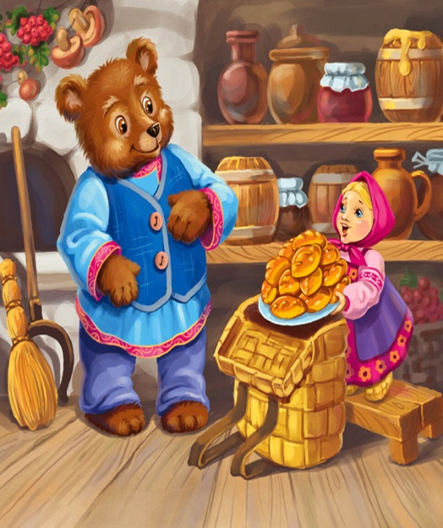
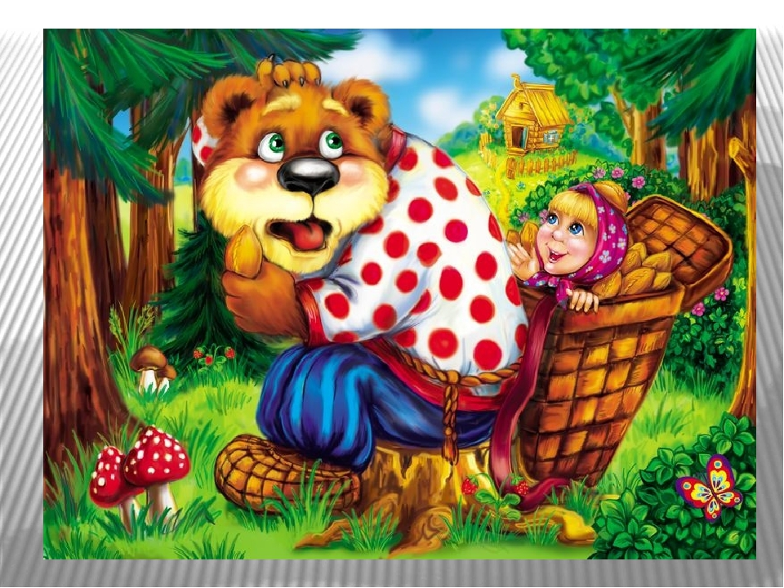
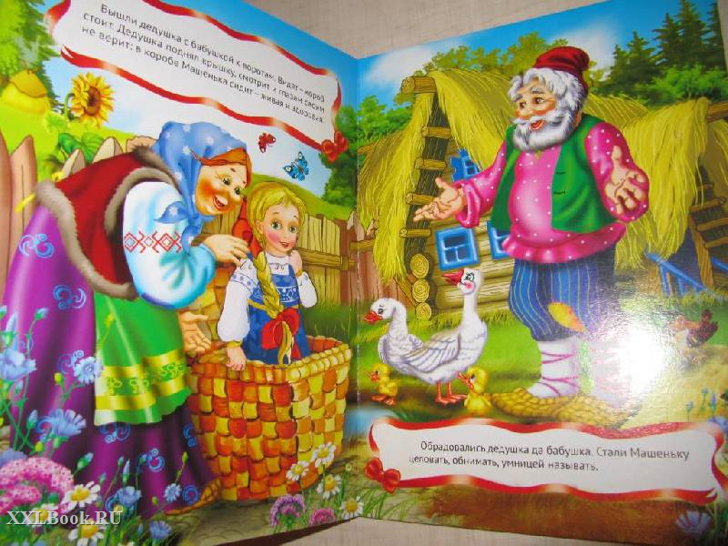

Slide 10

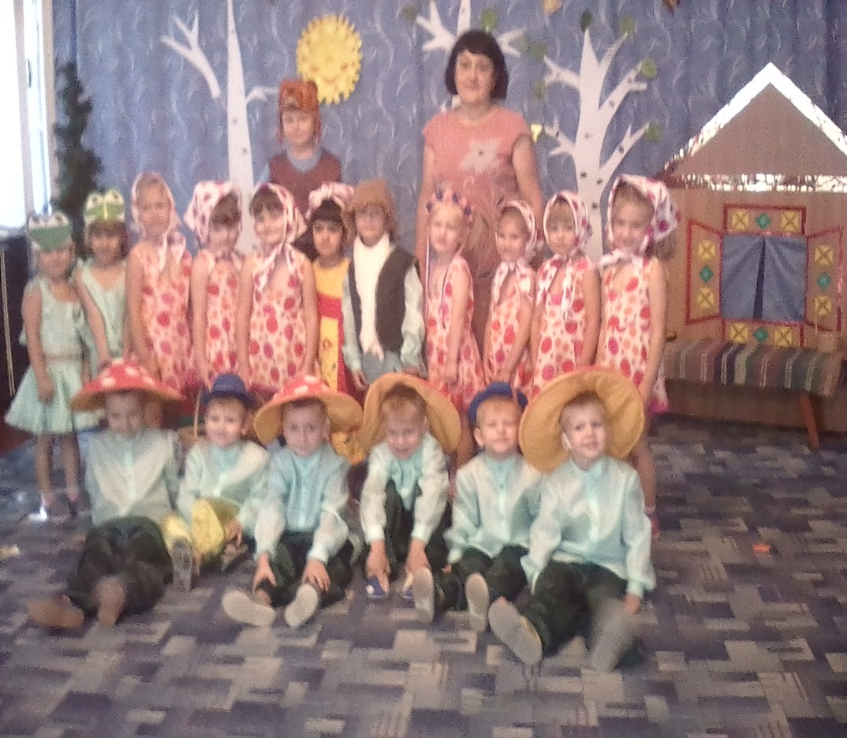
Исполнители сказки «Маша и медведь».

